Slide 1
ポスト・クラウド時代のデジタル・ビジネス
クラウドの先にあるビジネスのシナリオ
平成 30年1月31日

Slide 2
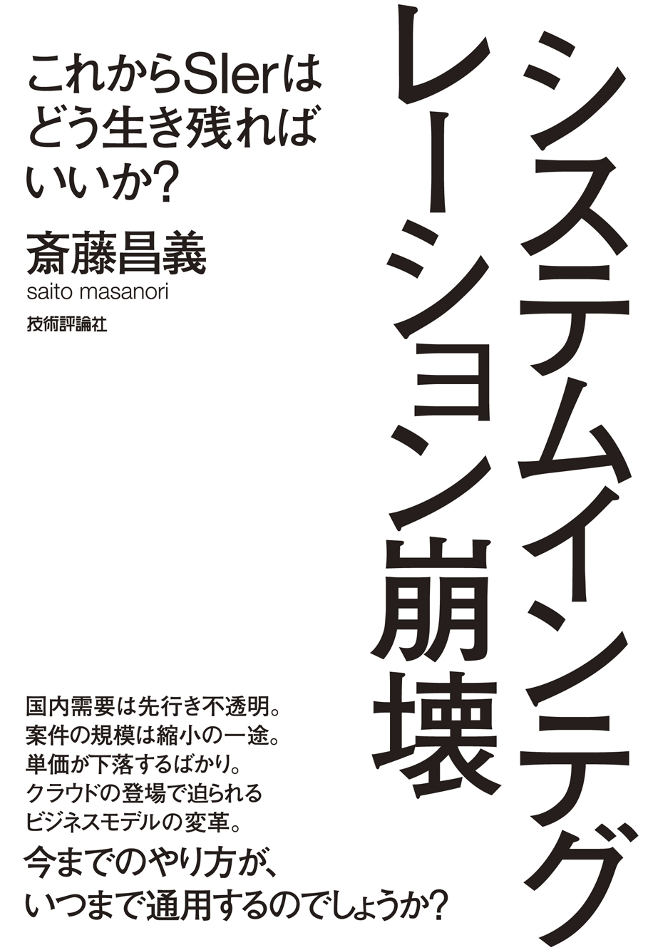
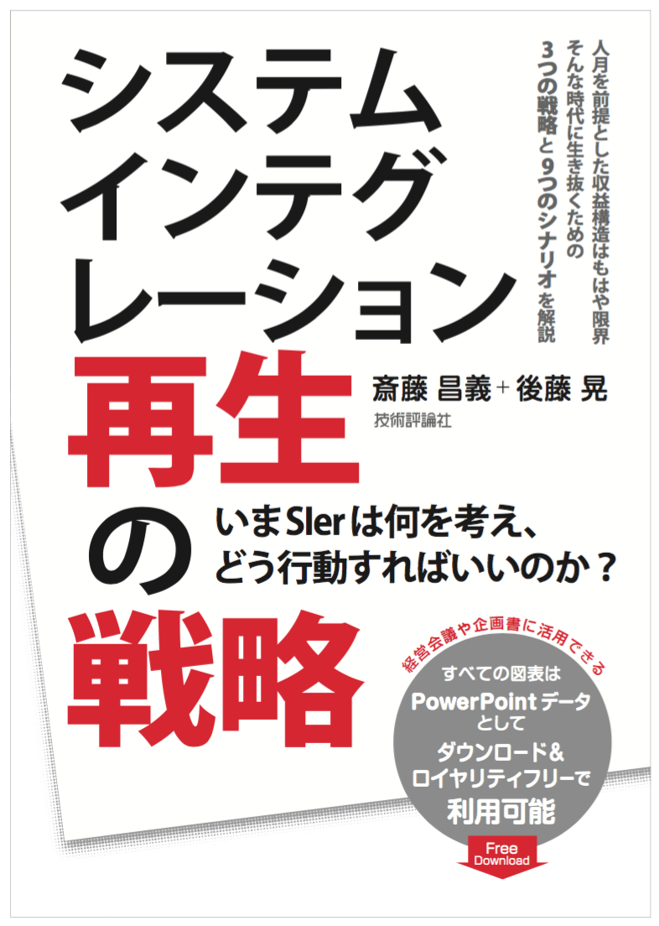
工数精算型ビジネスの限界
ポストSIビジネスの戦略とシナリオ
2014.7
2016.1
このままじゃヤバいよ！
ならばこうしよう！
なんでそんなことになるの？

Slide 3
ITを知らない人のために
ITの発展によって
いままでできなかったことが
できるようになった
こう向き合う、つきあおう！
2017.1

Slide 4
ITのトレンドを知る
2015.3
2017.5

Slide 5
PPTX形式／ロイヤリティフリー
http://www.netcommerce.co.jp/tjs
パスワード 0131
有効期限：2018年2月2日（金）

Slide 6
クラウド価値をうまく引き出した
Webアプリケーション開発事例
AWS Lambda（サーバーレス）の場合
Notes:
6

Slide 7
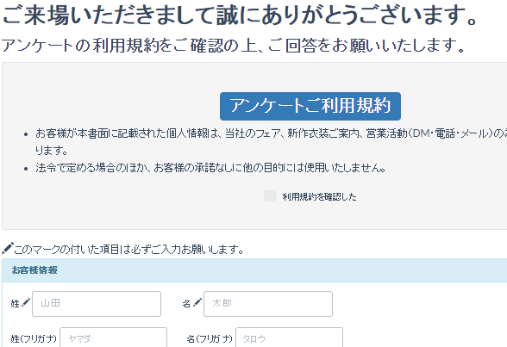
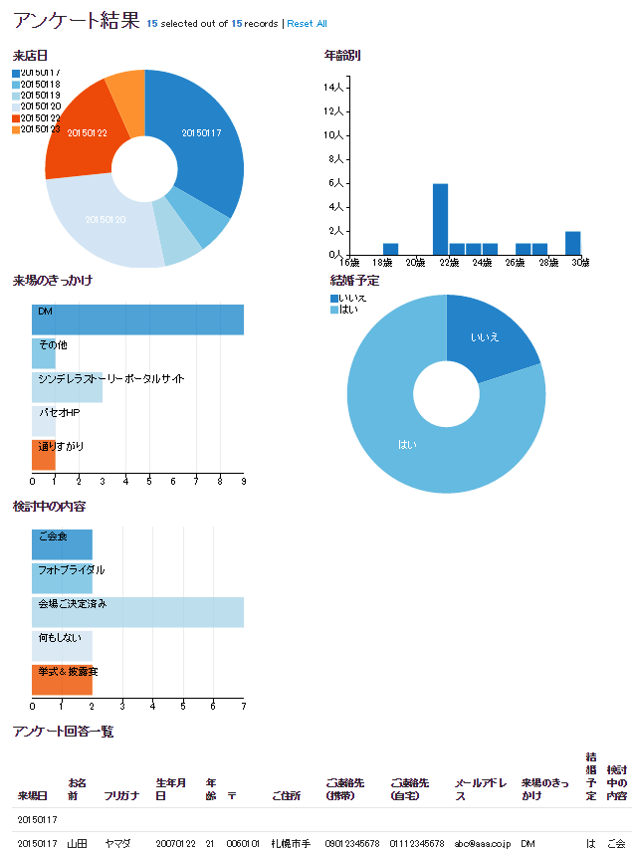
評価対象としたアプリケーション
アンケート登録／集計システム

Slide 8
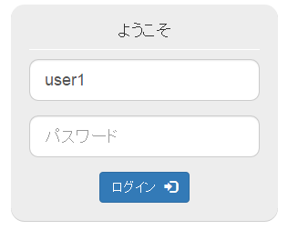
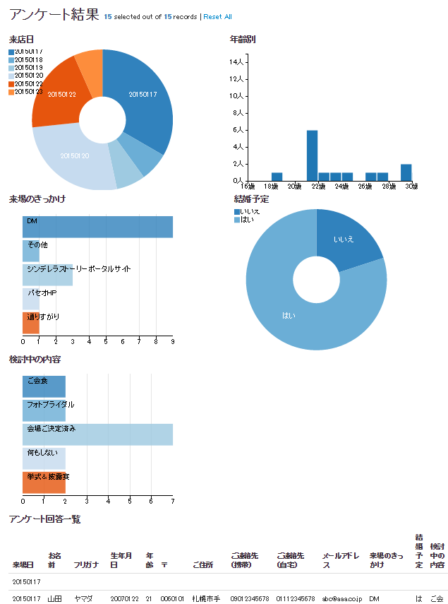
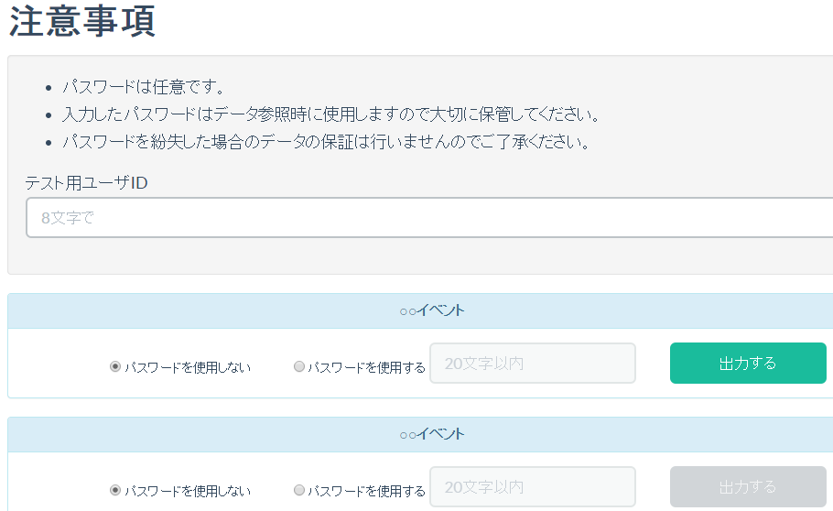
評価対象としたアプリケーション／処理フロー
ログイン画面
認証されたユーザのみ
アクセス可能なページ
店頭用入力画面
Write
店舗入力
Read
ダウンロード
イベント
ダッシュボード画面
Write
Read
よくありがちな
webシステム
イベント用入力画面
集計ファイル作成画面

Slide 9
構築事例：従来型のWebアプリケーション・アーキテクチャ
※2015/3/20時点
APはそのまま移行。ただし、セッション管理等、一部改修が必要な場合がある。
リージョン:東京
＜EC2＞
インスタンスタイプ：t2.micro（最少）
料金：$0.020/1時間
＜ELB＞
料金：$0.027/1時間
+$0.008/1GB
死活監視
Web
AP
DB
EC2
EC2
EC2
Elastic Load
Balancing
EC2
EC2：1台
365日24時間稼働：$175.2
EC2：9台
365日24時間稼働：$1576.8
ELB：1台
365日24時間稼働：$236.52+α
ELB：2台
365日24時間稼働：$473.04+α
Internet
クライアント
EC2
EC2
EC2
EC2
DNS
EC2
冗長化
冗長化
冗長化
年間：約$2049.84
約254,980円
DNSのセットアップが必要
ミドルウェアが必要
（Oracle、 SQLServer、死活監視ソフト等の購入）
DBMSのセットアップが必要

Slide 10
構築事例：AWSサービスを活かしたアーキテクチャ
※2015/3/20時点
リージョン:東京
＜EC2＞
インスタンスタイプ：t2.micro（最少）
料金：$0.020/1時間
＜ELB＞
料金：$0.027/1時間
+$0.008/1GB
＜RDS＞
インスタンスタイプ： t2.micro（最少）
死活監視のソフトウェア不要
基本的に無料／アラーム設定でメール通知
Web
AP
DB
Cloud
Watch
Elastic Load
Balancing
EC2
EC2
RDS(Master)
EC2：4台
365日24時間稼働：$700.8
ELB：2台
365日24時間稼働：$473.04+α
RDS：
365日24時間稼働：$455.52
Route53：
1年間：$26.4（最少）
Internet
クライアント
Route 53
DNS
EC2
EC2
RDS(Slave)
セッション
管理
冗長化
冗長化
DynamoDB
年間：約$1655.76
約198,691円
Route 53に
設定するのみ
ＤＢＭＳはインストール不要
Ｏｒａｃｌｅ、ＳＱＬＳｅｒｖｅｒ等のライセンス料込
ＥＣ２の接続先を変更するだけ
冗長構成はＭｕｌｔｉ-ＡＺを選択するのみ

Slide 11
構築事例：AWSサービスを最大限活かしたアーキテクチャ
※2015/3/20時点
Webサーバー機能
3箇所以上で自動複製、容量無制限
リージョン:東京
＜S3＞
料金：$0.0330/GB
+リクエスト数+データ転送量
＜CloudFront＞
料金：$7.2/年 （試算した結果）
<Lambda>
料金：$0
＜DynamoDB＞
料金：$0 （試算した結果）
メールサーバー不要
S3
コンテンツ
Cloud
Watch
入力ページ（HTML）
Cloud
Front
Log等
非公開コンテンツ
Internet
AWS認証
アプリ認証
SignedURL発行
サーバ側アプリ
キャッシュ
SSL証明書
Cognito
クライアント
任意のタイミングで処理実行
負荷分散、障害対策はAWS任せ
Lambda
Node.js
年間：約$7.56
約907円
JavaScript
DynamoDB
テーブル
画面表示は、
クライアント側
アプリ
冗長構成、拡張・データ再配置
はAWS任せ
※条件によって料金は異なります

Slide 12
クラウドは手段の負担を減らす仕組み
IaaS
PaaS
SaaS
アプリケーション
アプリケーション
アプリケーション（アドオン）
アプリケーション
利用する企業の責任
アプリケーション
データ
データ
データ
手段の負担を減らす
ランタイム
ランタイム
ランタイム
プラットフォーム
ミドルウェア
ミドルウェア
ミドルウェア
オペレーティング
システム
オペレーティング
システム
オペレーティング
システム
クラウド事業者の責任
仮想化
仮想化
(必ずしも使わない)
仮想化
(必ずしも使わない)
インフラストラクチャー
サーバー
サーバー
サーバー
ストレージ
ストレージ
ストレージ
ネットワーク
ネットワーク
ネットワーク

Slide 13
クラウド活用の狙い
ビジネスの成果に
直接貢献する
構築や運用からの解放
アプリケーションの質的向上にリソースをシフトできる
ビジネス・スピードの加速に迅速柔軟に対応できる
最新テクノロジーの早期実装
試行錯誤が容易になってイノベーションを加速する
テクノロジーの進化をいち早くビジネスに取り込める
資産から経費へのシフト
初期投資リスクが削減でき、IT活用範囲を拡大できる
ビジネス環境の変化に柔軟に対応できる

Slide 14
アジャイル開発とDevOps
Notes:
14

Slide 15
これからのシステム開発ビジネス
ビジネス・スピードの加速
アジャイル開発
Agile Development
アプリケーション開発・変更への迅速な対応
eXtreme Programing,Scrum,Test Driven Development など
DevOps
Development/Operation
本番環境への迅速な移行・継続的デリバリー
Chef,Jenkins,Hashicorp など
クラウド
SDI/IaaS & PaaS
インフラ環境の迅速な調達・構築・変更
Open Stack,Azure Stack,vCloud Suite など
高速で俊敏な開発・実行環境
Cloud Foundry,IBM Cloud,Microsoft Azure,Force.com など
Notes:
【図解】コレ１枚で分かるSDI
道路や鉄道、電気や電話、病院や学校など、私たちの生活や社会を維持する基盤を、インフラストラクチャー（インフラ）と呼んでいます。
クラウドやモバイルなど、ITサービスも、業務を処理するサーバー、データを保管するストレージ、通信を担うネットワーク機器、これらを設置するデータセンターなどのITインフラに支えられています。
ITインフラは、従来、ITサービス毎に、個別に調達・構築するものでした。しかし、このやり方では、変化の激しくなった市場に即応することはできません。また、不確実なビジネスの先行きを見通すことも難しく、必要となる機能や規模を予測することも困難です。
ITの需要が衰えることはありません。一方で、需要が読めないままのITインフラの調達・構築は、これまでに無く大きなリスクを伴うようになりました。
この状況を打破する技術として「仮想化」が注目されています。予め標準的な構成のITインフラを用意しておけば、そこから必要となるシステム資源を取り出し、自由に調達・構成できるソフトウェア技術のことです。
インフラを構成する全てのハードウェア資源に「仮想化」の技術を使えば、「ソフトウェアでシステム構成を設定、定義できるインフラ」が出来上がります。このようなインフラを「SDI（Software-Defined Infrastructure）」と言います。
SDIを使えば、サーバー、ストレージ、ネットワークのハードウェア、それ設置する設備、安定して稼働させる運用を気にすることなく、必要な時に、必要な構成で、その能力や機能を使えるようになります。これにより、ITインフラの調達や構築に掛かる時間は大幅に削減され、変更にも即応できるようになるのです。
このようなSDIを個々の企業で個別に構築することもできますが、それでは、各企業が膨大な設備投資を担わなくてはなりません。ならば、このSDIを複数の企業で共用すればいいわけです。例えば、私たちが電気を使うとき、発電所の設備や運用を気にすることがないように、そして、使った分を電気料金のように支払えているのと同じようにITインフラを使えれば、個々の企業が個別に大きな設備投資をしなくてもすみます。
そこで、SDIに、システム資源の使った分を計測し課金する機能や容易に使いこなすためのメニューを用意したサービスが登場しています。それが、パブリック・クラウドのひとつであるIaaS（Infrastructure as a Service）です。AWS（Amazon Web Services）やNTTコミュニケーションズのcloudn（クラウド・エヌ）、IBMのSoftLayerなどがこのサービスです。
もちろん、個別の構成や運用にこだわる企業は、独自にSDIを構築する場合もあります。このような仕組みをプライベート・クラウドと呼びます。そして、そんなふたつのSDIを組み合わせて、コストパフォーマンスの高いITインフラを構築しようというという使い方もあります。これをハイブリッド・クラウドと呼んでいます。
SDIは、こんなクラウド・コンピューティングを支える技術でもあるのです。

Slide 16
これからの「ITビジネスの方程式」
情報システムの
品 質
ビジネス
成 果
スピード
最大
生産量

Slide 17
早期に金額を確定させることに意味があるのか？
プロジェクトフェーズ
見積金額の変動幅
システム企画
要件定義
基本設計
詳細設計
プログラミング
4.0x
倍の振れ幅
2.0x
16
1.0x
0.5x
0.25x
初期の
プロダクト定義
承認された
プロダクト定義
要求仕様
設計仕様
詳細設計
研修された
ソフトウエア
スティーブ・マコネル著「ソフトウェア見積り 人月の暗黙知を解き明かす」

Slide 18
システム開発の理想と現実
理想の結果
実際の結果
品質
Quality
品質
Quality
品質の低下
納期とコストの厳守
納期
Delivery
費用
Cost
納期
Delivery
費用
Cost

Slide 19
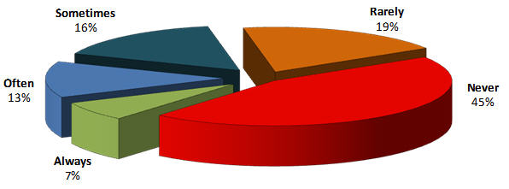
早期の仕様確定がムダを減らすというのは迷信
ほとんど／決して使われていない： 64%
常に／しばしば使われている： 20%
Standish Group Study Reported at XP2002 by Jim Johnson, Chairman

Slide 20
「仕様書通り作る」から「ビジネスの成果への貢献」へ
加速するビジネス・スピード
に即応する
本当に「使う」システムだけ
を開発・運用する
ビジネスの成果に貢献する
アジャイル開発
ビジネスと一体化した開発
DevOps
開発と運用の同期化
クラウド
自動化と高速開発
Notes:
マイクロサービス、コンテナ、サーバーレス、イベント・ドリブン、FaaS（Function as a Service）
この５つの言葉が、これまでのSIビジネスの存続を難しくしてしまうかもしれません。それがどういうことかが分からないとすれば、SIビジネスの置かれている危機的状況を理解できているとは言えません。
「デジタル・トランスフォーメーション」という言葉を最近よく聞くようになりました。この言葉の本質を理解すれば、それがSIビジネスにとって破壊的な影響をもたらすことだと理解できるはずです。
前者の5つの言葉は、インフラの構築や運用、アプリケーション開発を根本的に変えてしまう可能性があります。アプリケーション開発者は、インフラやその運用を気にせずにアプリケーションを開発できるようになり、業務ニーズの変更に即応できるようになるでしょう。
ビジネス環境の不確実性がかつてなく高まっているいま、環境変化への即応力は経営の生命線です。同時に、ビジネスとITの一体化さらにはITを前提とした新たなビジネス・モデルが、企業の競争力の源泉になりつつあります。そうなると、ビジネス環境の変化に即応するためには、ITもまた即応できる俊敏さを持たなくてはなりません。それを支える手段のひとつが、この5つの言葉を組み合わせることで実現できます。
アジャイル開発やDevOpsも同じ文脈の中で捉える必要があるでしょう。つまり、両者は共に、ビジネス環境の変化に即応し、ビジネスの成果に直接貢献するための取り組みだといえるでしょう。
後者の「デジタル・トランスフォーメーション」の「トランスフォーム＝置き換えること、変換すること」の意味するところは、「人間が仕事をすることを前提にするビジネス・プロセス」から「機械やソフトウェアが仕事をすることを前提にするビジネス・プロセス」へ「トランスフォーム」することです。
これまでは、人間が仕事をすることを前提に、業務プロセスは設計されていました。しかし、徹底して無駄や人的ミスを排除できる業務プロセスを作っても、人間が仕事をする以上、人間の持つ非合理性や労務的な制約を完全に排除することはできません。しかし、人間ではなく、一切の仕事を機械やソフトウェアだけで実現できるのであれば、このような制約から解放され、劇的な生産性や品質の向上を実現できます。
かつて、そのようなことは非現実的なことでしたが、人工知能やロボット、IoTやクラウドの進化と普及と共に、その可能性が広がってきたのです。「デジタル・トランスフォーメーション」とは、そんな人間前提から機械やソフトウェア前提へと業務プロセスを転換することを意味する言葉です。
この変化の最前線に立たされているのがSIビジネスです。例えば、インフラ機器の販売や構築、運用は、クラウドや自動化に置き換えられつつあります。また、アプリケーションの開発は、先の5つの言葉やアジャイル開発／DevOpsに代表されるように、スケーラビリティや俊敏さに重心が置かれ、手間のかかる構築や運用はクラウド・サービスに任せてしまうという流れが定着しつつあります。まさに、デジタルトランスフォーメーションの最前線で、この現実に向き合っているのです。
「いつまで、いままでのやり方が通用するのでしょうか？」
お客様がITに求める価値はこれまでにも増して高まっています。この流れは、当面変わることはありません。それにもかかわらず、利益が伸びない、あるいは利益率が減少しているとすれば、これはもはや危機的状況と言えます。稼働率が上がっているのに利益率が下がっているとすれば、そのビジネスに付加価値が無いことを意味し、早晩、自動化やクラウドに置き換わってもおかしくありません。
かつて、どんな田舎町にもレコード屋さんがありました。しかし、いつの間にか街の中からなくなってしまいました。音楽の需要は今も昔も旺盛です。しかし、レコードの需要はなくなってしまったのです。ITの需要は無くならなくても、工数の需要はなくなってしまいます。そのことと重ねて考えてみてはどうでしょうか。いま、そんな時代の流れの只中にあるのです。
過去の常識や成功モデルがいつまでも通用することがないことは、歴史を見れば明らかです。ITに関わるビジネスは、その変化が極めて速く、またITの進化がこの変化を加速しています。そんな変化に追従し続けることは容易なことではありません。ただ、この変化が何処に向かってすすんでいるのかを知り、3年後あるいは5年後の常識に向けて手を打っているかどうかは、自らの未来にとって決定的な意味を持ちます。
ITを提案し構築する仕事は、お客様の3年後あるいは5年後に責任を持つ仕事です。その当事者が、自分の未来に責任を持てないとすれば、お客様からも信頼を失うでしょう。そうなれば、ますます自らを厳しい状況に追い込んでしまうだけです。
冒頭に示した「5つの言葉」や「デジタル・トランスフォーメーション」だけではありません。いまSIビジネスの置かれている状況は、明らかに非常識です。しかし、この非常識が常識と受けとめられるようになるには、さほど時間はかかりません。ならば、いち早くいまの非常識を自分たちの常識に変え、変化を先取りすることが、生き残りと発展の前提となるはずです。

Slide 21
これからの開発と運用
DevOps
アプリケーションの継続的・連続的デプロイに安定稼働を保証
トラブルの回避や修復を自動化し、安定運用とスピードを担保
変更のメリットを現場に直ちに提供
変化する
現場のニーズや課題
アジャイル開発
試行錯誤での
解決策の発見
変化に柔軟な
アプリケーション開発
データ量や処理能力の大きな変化に対応できるスケーラビリティ
開発・実行環境の先進性や柔軟性、およびオープン性
プラットフォームやアプリケーションの相互連携の容易さ
クラウド

Slide 22
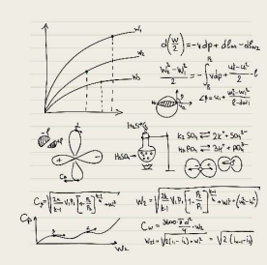
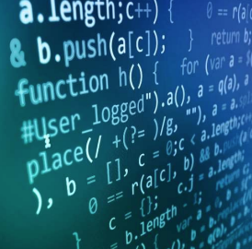
これまでのソフトウェア開発
経験値×職人技で成果が左右される
入力
出力
アルゴリズムの発見
プログラミング+演算
データの増大と多様化・処理テーマの増大と多様化・変化のスピードが加速
経験値×職人技での対応に限界

Slide 23
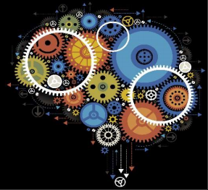
これからのソフトウェア開発
適切なデータの選択
データ･クレンジング
×
学習モデルの選択
多少の試行錯誤
入力
出力
機械学習によるモデル化
アルゴリズムの実装を行わず処理プロセスを自動化

Slide 24
システム開発のこれから
従来のアプローチ
これからのアプローチ
仕様を作る
データを
集める
アルゴリズムを考える
課題・テーマ
データを
分析する
課題解決
テーマ実現
プログラムを書く
モデルを
創る
ひとつひとつ確実に
高頻度で高速回転

Slide 25
デジタル・トランスフォーメーション時代の
ビジネス戦略
Notes:
25

Slide 26
コレ一枚でわかる最新のITトレンド
Cyber Physical System／現実世界とサイバー世界が緊密に結合されたシステム
サイバー世界／Cyber World
クラウド・コンピューティング
データ解析
原因解明・発見/洞察
計画の最適化
データ活用
業務処理・情報提供
機器制御
日常生活・社会活動
環境変化・産業活動
データ収集
モニタリング
現実世界／Physical World
ヒト・モノ

Slide 27
デジタル・トランスフォーメーションとCPS
Cyber Physical System／現実世界とサイバー世界が緊密に結合されたシステム
サイバー世界／Cyber World
データ解析
機械学習
データ活用
Webサービス
デジタル
トランスフォーメーション
日常生活・社会活動
環境変化・産業活動
データ収集
IoT/Mobile/Web
現実世界／Physical World
ヒト・モノ

Slide 28
手順が決まった仕事は機械に置き換わる
銀行の窓口業務は
ATMへ
単純
手順の決まった仕事は
機械に置き換わる
駅の有人改札は
自動改札へ
複雑
コンビニのレジは
”No Checkout”へ

Slide 29
デジタル･トランスフォーメーションとは何か
人間を前提に最適化したビジネスの仕組み
観察と経験値に基づく判断と意志決定
人間の制約をなくして
品質、コスト、期間の常識を変える
コストパの高いIT投資
ヒトが主体
機械が支援
経験×思考
ビジネス環境への対応
トランスフォーメーション
Transformation／置き換える
競争優位の確立
不確実性の増大・スピードの加速
常識や価値基準の転換
機械を前提に最適化したビジネスの仕組み
データと機械学習に基づく判断と意志決定
機械が主体
ヒトが支援
ビッグデータ×AI（機械学習）
徹底した効率化と無駄の排除により
サスティナブルな社会の実現に貢献

Slide 30
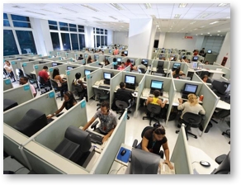
UBERとTaxi
Taxi
機械を前提とした
ビジネスプロセス
の最適化
人間を前提とした
ビジネスプロセス
の最適化
UBER
タクシー資産
コールセンター運営経費
施設維持管理
事務・管理経費 など
アプリ開発・保守費
クラウド利用量など
運賃
ドライバー収入
ドライバー収入

Slide 31
デジタル・トランスフォーメーションとは
人間を前提に最適化された
ビジネスの仕組み
から
機械を前提に最適化された
ビジネスの仕組み
への転換
ビジネス･プロセスに関わる
人間の制約を排除し
品質・コスト・期間などの
限界をブレークスルーして
ビジネスに新しい価値基準
をもたらす取り組み
ビジネス環境への対応
競争優位の確立
不確実性の増大・スピードの加速
デジタル
トランス
フォーメーション
常識や価値基準の転換
製品やサービスをジャストインタイムで提供できる即応力
生産性・価格・期間における
これまでの常識を覆す破壊力

Slide 32
デジタル・トランスフォーメーションの実際
UBER
タクシー・レンタカー業界
airbnb
ホテル・旅館業界
NETFLIX
レンタル・ビデオ業界
Spotify
レコード・CD業界
PayPal
銀行業界（決済・為替）

Slide 33
デジタル･トランスフォーメーションの全体像
ビジネス環境への対応
競争優位の確立
不確実性の増大・スピードの加速
デジタル
トランス
フォーメーション
常識や価値基準の転換
製品やサービスをジャストインタイムで提供できる即応力
生産性・価格・期間における
これまでの常識を覆す破壊力
デジタル・ビジネス･プラットフォーム
ヒトやモノに依存しないソフトウェア化された仕組み
組織・体制
ビジネス・プロセス
製品・サービス
意志決定スピードの高速化、柔軟・迅速な組み替えや連係
変更や追加への即応力、オープンで柔軟な連係力
顧客/現場との緊密な連係とフィードバック
ビッグデータ×AI（機械学習）
サイバー・フィジカル・システム
Cyber Physical System/CPS

Slide 34
デジタル・トランスフォーメーションを支えるテクノロジー
ビジネス環境への対応
競争優位の確立
不確実性の増大・スピードの加速
デジタル
トランス
フォーメーション
常識や価値基準の転換
製品やサービスをジャストインタイムで提供できる即応力
生産性・価格・期間における
これまでの常識を覆す破壊力
ビッグデータ × AI（機械学習）
IoT（Internet of Things）
サイバー・フィジカル・システム
CPS : Cyber-physical System
コンテナ × マイクロサービス
クラウド・コンピューティング
SaaS/API
PaaS/FaaS
サイバー･セキュリティ

Slide 35
SIビジネスとして注力すべきテクノロジー
アプリケーション
AR（拡張現実） / VR（仮想現実） / MR（複合現実）
Augmented Reality / Virtual Reality / Mixed Reality
ディープラーニング（深層学習）と関連技術（深層強化学習/DQN、敵対的ネットワーク/GANなど）
Deep Learning
プラットフォーム
ブロックチェーン
Block Chain
HTAP（OLTP/業務系・基幹系とOLAP/分析系の実行基盤を統合）
Hybrid Transaction and Analytics Processing
インフラストラクチャー
デバイス
量子コンピュータ
Quantum Computer
5G通信
5th Generation
LPWAネットワーク
Low Power,Wide Area Network
エッジ・コンピューティング（デバイス側での機械学習や推論/高機能演算）
Edge Computing
〜2017
2018
2019
2020
2021〜

Slide 36
デジタル・トランスフォーメーション実現のための取り組み
ビジネス環境への対応
競争優位の確立
不確実性の増大・スピードの加速
デジタル
トランス
フォーメーション
常識や価値基準の転換
製品やサービスをジャストインタイムで提供できる即応力
生産性・価格・期間における
これまでの常識を覆す破壊力
デザイン思考
アプリケーション
API
DevOps
プラットフォーム
リーン
スタートアップ
開 発
運 用
アジャイル開発

Slide 37
デザイン思考・リーン・アジャイル・DevOpsの関係
現場に足を運ぶ 現物を手に取る 現実を自分で確認する
イノベーションの創発
ジャストイン・タイムで提供
デザイン思考
リーン・スタートアップ
アジャイル開発
DevOps
多様な可能性の中からイノベーションを生みだす仕組みをデザインする
最小限の機能に絞って短期間で開発しフィードバックをうけて完成度を高める
ビジネスの成果に貢献するシステムを、バグフリーで変更にも柔軟に開発する
安定稼働を維持しながら、開発されたシステムを直ちに・頻繁に本番環境に移行する
共感（Emphasize）
問題定義（Define）
創造（Ideate）
プロトタイプ（Prototype）
検証（Test）
反復／周期的(Iterative)
漸進的(Incremental）
適応主義(Adaptive)
自律的(Self-Organized)
多能工(Cell Production）
構築（Build）
計測（Measure）
学習（Learn）
開発と運用の協調
自動化ツールの整備
継続的デリバリー
（Continuous Delivery）
イノベーションとビジネス・スピードの融合

Slide 38
SIビジネスのデジタル・トランスフォーメーション
ビジネス
企画・設計
共創
デザイン思考
お客様
お客様
事業者
システム
企画・設計
アジャイル開発
PaaS/FaaS/SaaS
超高速開発ツール
事業者
アプリケーション
開発・運用
お客様
事業者
事業者
インフラ･プラットフォーム
構築・保守
クラウド
DevOps
自動化ツール
事業者
運用管理
事業者
絶対的な安定と品質
物販 × 工数 ＝ 売上と利益
変更への柔軟性とスピード
シェア × サブスクリプション ＝ 利益と売上

Slide 39
収益を生みだすビジネス構造
利益志向の収益構造へ転換
シェア×サブスクリプション
顧客価値の実現
Web・モバイル
リスク低減・スケーラビリティ
クラウド
ビジネス環境への即応
DevOps
ビジネス価値の実装
アジャイル開発
ビジネス価値の具体化
デザイン思考
ビジネス価値の創出
共 創
新たなビジネス機会の開拓
現場ユーザーとの役割分担

Slide 40
製品やサービスの市場投入までのプロセス：これまで
研 究
開 発
事業化
市場
投入
プロダクト・イノベーション
プロセス・イノベーション
高度な専門性
注力する技術領域の明確化
仕様の確定と標準化
生産工程の改革
コストダウン・品質の改善
仕様へのフィードバック
Notes:
製品やサービスの市場投入までのプロセスを大きく区分するとプロダクト開発のフェーズとプロセス開発のフェーズに分けて考えることができる。
プロダクト開発に於いては、高度な専門性が必要とされ、注力する技術領域の明確化し、仕様の確定と標準化をすすめることで、魅力的なプロダクト、すなわち市場に必要とされる製品やサービスを生みだす取り組みが行われている。これがプロダクト・イノベーションだ。
プロセス開発に於いては、生産工程の改革を推し進め、コストダウンや品質の改善を実現し、その知見を踏まえプロダクト仕様へのフィードバックを行うことで、プロダクト・イノベーションに貢献する。これがプロセス・イノベーションだ。
このプロセスが大きく変わり始めている。

Slide 41
製品やサービスの市場投入までのプロセス：これから
研究
事業化
事業化
事業化
研究
開 発
開 発
開 発
研究
市場
投入
市場
投入
市場
投入
プロダクト・イノベーション
プロセス・イノベーション
タイムリーに最小単位の製品・サービスを市場投入していく見極めと、それを可能にする仕掛けが必要
アジャイル ← DevOps ← リーン･スタートアップ
研究を加速するためにライフサイクルのシフトを視野に入れて多分野横断でプロジェクトを推進
Notes:
プロダクト開発に於いては、研究を加速するためにライフサイクルのシフトを視野に入れて多分野横断でプロジェクトを推進することが求められている。イノベーションの本質が「新しい組合せ」であることは先人たちの語るところだが、分野を超えてオープンに知の交流を推進することで、イノベーションが加速する。特にITの世界はコードでできているから、その組合せは容易であり、またスピードもはやい。このサイクルを回すことで、研究に於いてもイノベーティブなテクノロジーを生みだすことができるようになる。
こうやって生みだされたテクノロジーをタイムリーに最小単位の製品・サービスにして市場投入していく見極めと、それを可能にする仕掛けが必要になる。この仕掛けとは、リーンスタートアップ〜DevOps〜アジャイル開発であり、このサイクルを短期間に繰り返すことで、プロセス・イノベーションを加速することができる。
ビジネス環境の変化が加速する時代に、もはやこれまでのようなシリアルなプロセスでは市場のニーズに応えることはできない。プロダクト・イノベーションとプロセス・イノベーションを加速するための方策が求められている。
また、ビジネスは確実にデジタル化を進めてゆくだろう。その行き着くところは、全てのビジネスがソフトウェア産業へと変わってゆくことだ。
この２つのトレンドに対応してゆくためには、製品やサービスの市場投入までのプロセスを大きく変えてゆかなければならないことは、もはや前提と言えるだろう。

Slide 42
SIビジネスの変革を牽引するトレンド
共創
デザイン思考
デジタル
トランス
フォーメーション
ＩＴとビジネスの一体化を推進
IoT/CPS
ビジネス環境の変化に即応し、必要システムをバグ･フリーで開発
デジタル
ディスラプション
いまの事実をデータで捉え、人工知能の技術で最適な答えを見つけ出し、ビジネスを動かす、これからのビジネス･フレームワーク
アジャイル開発
働き方改革
業績評価基準の変更
DevOps
開発→本番を繰り返しても安定稼働が保証される開発や運用についての取り組み
クラウド･ネイティブ
境界防衛モデルから信頼構築モデルへの転換。認証基盤、暗号化、セキュアプログラミングなどによる対応
インフラやプラットフォームの構築や運用の手間や負担を減らし、アプリケーション開発・変更のスピードを加速
サイバー・セキュリティ
ビジネスの成果に直接・迅速に貢献
Notes:
「デジタル・トランスフォーメーション」に向かう流れは、「クラウド・ネイティブ」と「アンビエントIT」によって牽引されます。
「クラウド・ネイティブ」とは、ITに関わる多くの資源がクラウド・サービスとして提供されることです。また、所有することを前提としたこれまでの使い方とは大きく異なる新たなシステムとの付き合い方が求められることでもあります。つまり、これまでの所有するITの延長線上で考えることではなく、クラウドならではの思想やテクノロジーを前提にシステムとの係わりからを新たに見い出してゆかなければならいのです。
一方の「アンビエントIT」とは、「環境や周辺に溶け込むIT」の意味です。例えば、5年後の2020年にインターネットにつながるデバイスの数は、500億個になるといわれており、そのときの世界人口を75億人とすると一人平均7個のデバイスがインターネットにつながっていることになります。これが10年後の2025年80億人の時代には２兆個になるといわれ、一人平均250個のデバイスを持つ計算になります。これは必ずしも突拍子もない数とは言えません。たとえば、靴や鞄、鍵やメガネ、家具や建物など、自宅や職場を併せて考えれば、その程度のモノに私たちは既に関わっています。それらの多くが全てインターネットにつながれば、現実世界のデジタルコピーが、緻密かつリアルタイムにデジタル世界に写し取られることになるのです。こういう現実世界とデジタル世界の一体化を前提とする社会や生活の基盤が実現しようとしているのです。
この２つの牽引力は、５つのテクノロジー・トレンドによって支えられます。
サーバーレス
クラウド・ネイティブの真価は、物理的な実態を、そのアナロジーとしてサービスにおきかえるものではありません。クラウドにしかできないコトを最大限活かすことで、はじめてその真価が発揮されます。例えば、コンテナやPaaS、APIを活用すれば、開発や運用管理の生産性を劇的に変え、最新のテクノロジーをいち早くビジネスに取り込むことができます。
このような使い方では物理的なサーバーやネットワーク機器を意識する必要はなくなり、その機能や性能をサービスとして直接使うことができるようになります。仮想化は物理的な実態のアナロジーに過ぎませんが、そんなことを考える必要がなくなるのです。
Internet of Things（IoT）
モノが直接インターネットにつながることで、現実世界はこれまでに無く緻密に、そしてリアルタイムにデジタルで捉えられるようになることは既に述べたとおりです。この仕組みが、ビジネス・モデルやビジネス・プロセスをくみ上げてきた既存の常識を大きく変えることになります。
IoTをビジネスとして考えようとするとき、このビジネス・モデルやビジネス・プロセスの変革にどのように貢献するかという視点が大切です。IoTをテクノロジーとしてのみ捉えてしまえば、他のテクノロジーがそうであったようにコモディ化の波にいずれは呑み込まれてしまいます。一時的に利益を得ることができても、進化の時計がますます加速する今の時代にあっては、コモディティ化もまた急速な勢いで迫ってくるでしょう。むしろ、コモディティを武器にして低コストとスピードでビジネス・プロセスを変革することにビジネス価値を見出すことが大切になります。
また、物理的、地理的な障壁のないデジタル世界は、自由につながり、融合することができます。かつてシュンペーターが、「イノベーションとは新しい組合せである」と言いましたが、その新しい組合せを簡単に試してみることができるようになります。まさにイノベーションの孵卵器であり加速器が、IoTの生みだすデジタル世界と言えるでしょう。
サイバー・セキュリティ&ガバナンス
クラウド・ネイティブもアンビエントITも、ともにセキュリティやガバナンスの常識を大きく変えなくてはなりません。これまでのように自社システムを自社の管理の行き届く場所に物理的に設置し、それを取り囲むように壁を張り巡らせ、自社と外部の境界を守るセキュリティは成り立ちません。
クラウドもIoTも自社の直接的な支配下にはなく、内と外との目に見える境界は喪失します。そうなると大切になってくるのは、デバイスやシステムと利用者とのお互いの信頼を確立することです。そのためには「誰が使っているのか」のアイデンティティと、「いつ、どのように使ったか」のログを管理できる基盤が鍵を握ることになるでしょう。
守るのは物理的なシステムそのものではなく、データやプロセスを守るという発想への転換が大切になります。また、管理する対象が膨大な数となり、ログの中から攻撃、痕跡、リスクを見つけ出すための作業は膨大なものとなります。もはや人手に頼ることを不可能であり、自動化や自律化、エージェント化といった新たな仕組みが必要になるでしょう。また、セキュリティを技術問題としてではなく、ビジネス・プロセスやアプリケーションをセキュアに作ることまで含め、アーキテクチャー全体を考えたセキュリティが重要になります。
DevOps
ビジネスは、常に市場の変化に敏感に反応し、そのプロセスや機能を変えてゆくことで生き延び、成長します。そのスピードと柔軟性が大きな価値を生みだすのです。
「アンビエントIT」の拡大は、ビジネスとITを不可分なものにします。つまり、ビジネス・スピードに同期化し、柔軟に機能や性能を変えることができるITでなければなりません。
システムを新たに作る、あるいは仕様を変えることは、ビジネスを成功させるために必要なことです。そこに求められるスピードが加速しつつあるなかで、従来同様に仕様を固め、工数を手配し、見積もりをとって対応しているようでは使いものになりません。要求に即応し、システムを開発し直ちに本番に供すること。それを頻繁に繰り返しながらビジネスの現場のスピードに同期化できなくてはならないのです。
そのためには、先に説明した「サーバーレス」な環境を活かすことを前提に、開発と運用管理の関係を抜本的に変えなくてはなりません。
自動化・自律化
IoTと人工知能の普及は、人手の負担を劇的に減らしてしまうだけではありません。人間が介在するが故にできない膨大なデータのリアルタイム処理、意志決定に伴う時間的遅延の解消、人的エラーの排除が実現されます。
そのためには標準化されたルールを確実にこなす自動化、状況を適宜把握し、時々の最適解を見つけ、人手に頼らず実行する自律化が必要となります。これにより、人間の介在を前提としないビジネス・モデルやビジネス・プロセスを考えることが可能になるのです。
つまり、自動化や自律化は、単なる省力化の問題としてではなく、ビジネスのあり方の変革として捉えるべきなのです。そういう視点を持つことができたときに、自動化や自律化は、「デジタル・トランスフォーメーション」を実現する重要な要件となるのです。
この「デジタル・トランスフォーメーション」を支える5つのテクノロジー・トレンドに向き合うことが、ビジネスの創出と発展につながります。しかし、そのことは同時に「デジタル・ディスラプション（デジタルによる破壊）」を伴うことも覚悟しなくてはなりません。
これまで自分たちのビジネスを支えてきた経営基盤は破壊されるかもしれません。そのことを覚悟しなければならないのです。ただ、いずれ破壊されるのであれば、そこに関わらないことの方がむしろリスクです。それを自ら破壊することでイニシアティブを確保するという攻めの姿勢こそが、生き残りを支えてゆくことになるのです。
今年は、いくつかのビッグ・プロジェクトが終了し、工数需要が大幅に減ってしまいます。それを単なる需要の変動としてしか捉えられないとすれば、生き残ることはできません。「ビジネス・トランスフォーメーション」と「デジタル・ディスラプション」へと向かう潮目の変化なのだと受けとめ、自らの役割の再定義や経営資源を再配分する切っ掛けとすることです。その道は、平坦ではありませんが、もはや選択の余地はないのです。

Slide 43
求められるスキルの転換
Notes:
43

Slide 44
ITとの正しい付き合い方
ビジネス
経営と業務プロセス
ビジネス
プロフェッショナル
思想としてのIT
ビジネスの変革と創造
仕組みとしてのIT
業務プロセスの効率化と実践
商品としてのIT
収益拡大とビジネスの成長
道具としてのIT
利便性の向上と多様性の許容
ITプロフェッショナル
Notes:
■ITの4つの役割
冒頭の事例で紹介したように、ITは経営や業務の実践を支える基盤として欠かすことのできないものとなっています。「ビジネスはITと一体化」しているといってもいいでしょう。しかし、いまだ「ITは道具にすぎない」と言われることも多く、ITの本来の役割が正しく伝わっていないようにも思います。
まずはビジネスにとってITはどのような役割を果たしているのかを整理してゆきましょう。
■■利便性の向上とビジネスの多様性を支える「道具としてのIT」
ITは仕事や生活を便利にしてくれる道具として使われています。例えば、
スマートフォンやタブレットを使えば、どこからでも連絡がとれます。また、地図や乗り換え案内のアプリを使えば、無駄なくスムーズに目的地に移動できます。
表計算ソフトやワープロ、電子メールなどのオフィース・ソフトは、仕事の効率や質を高めてくれます。
帳票や表示画面のレイアウトを画面に描いてゆくと自動的にプログラムを書いてくれる開発支援ツールを使えば、プログラミングを知らない業務担当者が、情報システムを開発することができます。
このような「道具としてのIT」は、ITの専門家に任せることのできるITです。もちろん、ビジネスの現場でどのように使われるか、あるいは使い勝手や機能などは、それを利用する業務の現場の人たちの評価に耳を傾けなければなりません。しかし、先々の技術動向や他の製品やサービスと比較したコストパフォーマンスなど、専門家でなければ判断できないことも少なくありません。「道具としてのIT」と付き合うには、テクノロジーやトレンドに精通したITの専門家主導ですすめてゆくといいでしょう。
■■ビジネスの効率化や品質を高める「仕組みとしてのIT」
ITが仕事の流れを円滑にし、効率を高めてくれます。例えば、
業務の手順を知らなくても、注文データを入力すれば手続きは自動的に進んでゆき、関係する人に通知され、倉庫から荷物が出荷されます。請求書も自動で発行されます。
コールセンターでお客様からの問い合わせを請ければ、かかってきた電話番号からそのお客様の名前、過去のお問い合わせや購買の履歴が表示されます。電話で応対する人はその情報を見ながらお客様に迅速で適切な応対ができます。
誰がどのように手続きをしているかを知らなくても、交通費や経費をパソコンの画面に表示された書式に従って入力してゆけば、承認手続きから銀行口座への振込まで自動で処理されます。
このような「仕組みとしてのIT」は業務の現場とITの専門家が一緒に取り組んでいかなければならないITです。
そもそも「仕組み」とは、業務の手順を作業単位、すなわち「プロセス」という要素に分解し、時間軸に沿って並べたものです。無駄なプロセスを省き、効率の良いプロセスの順序を決め、誰もが使えるように標準化します。それをコンピューター・プログラムに置き換えることで、誰もが間違えることなく仕事を進められるようにしたのが「仕組みとしてのIT」です。経理や人事、受注、調達、生産、販売など、様々な業務プロセスがプログラムに置き換えられてきました。一旦、プログラムに置き換えられた「仕組みとしてのIT」は、人間のように融通を利かせることはできません。それを逆に利用して、「仕組みとしてのIT」を使わせることで標準化された業務プロセスを業務の現場に徹底させ、コストの削減や品質の安定、作業時間の短縮を実現しています。
一方、そんなITが停まってしまえば、仕事ができなくなってしまいます。時には経営や収益、社会に大きな影響を与えかねません。例えば、航空会社の座席予約システムが停まれば飛行機をとばすことができず社会問題になります。月末に銀行の決済システムが停止すれば、入金をうけられない企業が社員に給与を払えなくなるかもしれません。
もし、仕事の効率を高めたい、ミスを無くして仕事の品質を高めたいのであれば、その業務プロセスを改善すると同時に、それを動かしているITも手直しが必要になります。
このように「仕組みとしてのIT」は業務の「仕組み」を実現し、ビジネスの効率や品質を高める役割を果たしています。
そんな「仕組みとしてのIT」と付き合うには、経営や業務の現場の人たちが、ITの常識や可能性、その限界を正しく理解し、ITの専門家と議論しながら最適な仕組みを作り上げてゆくことが大切です。
■■ビジネスの変革や新たなビジネスの創出を促す「思想としてのIT」
ITの進化はこれまでの常識を破壊しつつあります。例えば、
高額な機器を購入し専門的なスキルを持つエンジニアいなければ扱えなかったコンピューターは、クラウドの登場で月額数百円や数千円から簡単に使えるようになりました。
機器の動作や状態を把握するには数万円から数十万円はする高価で大きなセンサーを取り付け、大きなコンピューターを横に置き、月額数十万円もする通信回線でつながなくてはなりませんでした。いまでは、数円から数百円のセンサーをワイシャツのボタンサイズのコンピューターにつなぎ、月額数百円の携帯電話の回線を使って世界中につながるインターネットを介して、様々なモノの動作や状態をどこからでも把握できるようになりました。
専門家の経験やノウハウは人工知能に置き換えられ、誰もがインターネットを介して利用できるようになりました。専門家に引けをとらない内容や精度でアドバイスしてくれたり、未来を予測し正確な判断を下してくれたりできる分野も増えつつあります。
このようにITが既存の常識を破壊し、「以前はまったく夢物語だったけど、いまでは簡単にできること」を増やし続けています。その新しい常識でものごとを考えるとき、これまでとは違う解釈や発想が生まれてきます。ITはそんな「思想」という役割を担っているのです。
「思想としてのIT」は、ビジネスの変革や新たなビジネスを創出する原動力となります。「思想としてのIT」と付き合うには、ITのトレンドを探り、その価値や世の中に与える影響を知ろうとすることが大切です。
■■収益を拡大させビジネスの成長を支える「商品としてのIT」
ITはそれ自身が商品となって、お金を稼いでくれます。例えば、
スマートフォンやパソコンから楽しめるオンライン・ゲームは、ネットの世界で武器やアイテムを販売し、より難しいシナリオへの挑戦を有償で提供しています。
オンライン・ショッピング・サイトは、商品の品揃えばかりでなく、利用者のこれまでの購買履歴や趣味嗜好を分析し、最適な商品を推奨し、売上を拡大させています。
銀行の預貯金や決済、融資といった業務は、実際の現金の移動ではなく、台帳データを書き換えることでおこなわれています。そのデータを書き換える毎に手数料が発生し、銀行に収益をもたらします。
このようにITを駆使して作った情報システムが商品となってお金を稼ぎ、ビジネスの成長を支えています。そのため、その出来の善し悪しが収益を大きく左右することになります。
そんな「商品としてのIT」はその事業を担う人たちが責任を持って設計、構築、運用をしなくてはなりません。マーケティングや営業も深く関わってくるでしょう。当然、ITにできること、できないこと、そしてITがもたらす価値や可能性を深く理解しておく必要があります。設計、構築、運用の実務はITの専門家に任せることはできますが、その成果については事業を担う人たちが責任を担わなくてはなりません。
「商品としてのIT」と付き合うには、ITについて深く精通し、ITの専門家とどのような商品を作るかを、技術的なことにまで踏み込んで議論ができなくてはなりません。
また「商品としてのIT」は、本章で既に紹介した３つのITの総力戦でもあります。つまり、
「思想としてのIT」が教えてくれる「これからの常識」で、新しいビジネス・モデルを描く。
「仕組みとしてのIT」で、便利で効率の良いビジネス・プロセスを作る。
「道具としてのIT」で、是非とも使いたいと思わせる使い勝手や見栄えの良さを実現する。
そんな取り組みが、魅力的な「商品としてのIT」を実現するのです。

Slide 45
商品としてのITの作り方
思想としてのIT
ビジネスの変革と創造
ビジネス・モデル
仕組みとしてのIT
業務プロセスの効率化と実践
商品としてのIT
収益拡大とビジネスの成長
ビジネス・プロセス
道具としてのIT
利便性の向上と多様性の許容
使い勝手や見栄えの良さ

Slide 46
「道具としてのIT」から「思想としてのIT」への進化
1960年代〜1980年代
1990年代〜2000年代
2010年代〜
ビジネス
ビジネス
ビジネス＋IT
（ITと一体化したビジネス）
IT
商品としてのIT
IT
道具としてのIT
仕組みとしてのIT
思想としてのIT
Notes:
IT利用の歴史を遡れば「道具としてのIT」が始まりでした。給与計算や製造業における部品表展開など、それまで人間がそろばんを弾いていた手間のかかる計算をプログラムに置き換えることで劇的な効率改善を実現したのです。
その後、請求書の発行や工場の組み立て作業などのルーチンワーク、書類や伝票の受け渡し、情報の共有や伝達などに適用範囲は広がりました。そのやり方は、人間が行う業務をプロセスに分解し、それぞれの無駄を省いて標準化し、プログラムに置き換えコンピューターで処理するというやり方で、「仕組みとしてのIT」と呼ばれています。一旦、プログラムに置き換えられた「仕組みとしてのIT」は、人間のように融通を利かせることはできません。それを逆に利用して、「仕組みとしてのIT」を使わせることで標準化された業務がとても効果的だったので、IT需要はさらに拡大してゆきました。
IT需要の拡大は、テクノロジーの進化を促しました。インターネットやクラウドにより、いつでもどこでも僅かな費用でだれもがITを利用できるようになり、ソーシャル・メディアやIoTの普及により、ヒトやモノのつながり、その関係も大きく変ろうしています。また人工知能やロボットの進化は、これまで人間にしかできなかったことを機械でもできるようにし、人間と機械の役割分担を変えようとしています。
また「ITと一体化したビジネス」が当たり前の時代を迎えようとしています。そうなると、ITの専門家である情報システム部門やシステム・ベンダーに任せておけばいいという考えは通用しません。もちろん、どんなデータベースを使うか、どのクラウド・サービスがふさわしいか、どの開発ツールを使えばいいのかと言ったことは、ITの専門家たちに任せたほうがいいでしょう。しかし、ITがもたらす新しい常識や可能性を正しく理解し、自社の経営戦略や事業施策に結びつけ、事業の革新を実現するのは経営者や事業部門、すなわちビジネス・オーナーの責任です。
例えば、新しく家を建てるとき、「なんでもいいから、格安で住み心地のいい家を作ってくれ」と建築会社に頼み、出来上がった家を見て「こんな家を頼んだつもりはない」と文句を言っても後の祭りです。どんな家を建てたいかは施主が考えるべきことです。自分のライフスタイルや家族構成、予算などを考え、建築会社に相談するのが普通ではないでしょうか。
建築デザインの雑誌などを読んで、こんな家にしたい、こんな家具を置きたいとこちらの想いを伝えるでしょう。建築会社は、そんなあなたの意向を請けて、専門家として、デザインや工法、設備を提案してくれるはずです。そして、ああしよう、こうしようとやり取りを繰り返しながら、待望の家が完成します。出来上がった家は、施主に引き渡されます。施主は、必要に応じて設備の追加や改修を専門家に頼みながら、自分たちの生活になじませ、より快適な生活ができるようにしてゆくものです。
どうしたいのかは施主の責任です。それは情報システムも同じです。ビジネス・オーナーは自分たちのビジネスにふさわしい情報システムは何かを考え、ITの専門家である情報システム部門やITベンダーに相談する必要があります。そのとき、ITについてはなにも知らないでは、「なんでもいいから、格安で使い勝手のいい情報システムを作ってくれ」というしかありません。そんなことでは、いいシステムなど作れるはずはありません。

Slide 47
ビジネスのデジタル化
1960年代〜1980年代
1990年代〜2000年代
2010年代〜
ビジネス
ビジネス
ビジネス＋IT
（ITと一体化したビジネス）
IT
商品としてのIT
IT
SoR System of Record
結果を処理するシステム
SoE System of Engagement
結果を創出するシステム
文化
対立

Slide 48
ビジネス価値と文化の違い
ユーザー部門のITへの期待の変化
顧客に製品やサービスを“いかに買ってもらうか”を狙う
CRM
MA
ECなど
求められる価値：スピード
結果を創出するシステム
System of Engagement
SoE/モード2
ユーザー部門の要求は明確
IT部門はその要求に応える
ユーザー部門は要求が不明
IT部門はその要求を一緒に探す
SoR/モード1
System of Record
ERP
SCM
販売管理など
結果を処理するシステム
求められる価値：安定性
顧客が製品やサービスを“買ってから”を処理、格納する
『キャズム』の著者Geoffrey A. Mooreの言葉を参考に作成
Notes:
『キャズム』の著者、Geoffrey A. Mooreは、2011年に出版したホワイト･ペーパー『Systems of Engagement and The Future of Enterprise IT』の中で、「Systems of Engagement（SoE）」という言葉を使っています。彼はこの中でSoEを次のように説明しています。
様々なソーシャル・ウエブが人間や文化に強い影響を及ぼし、人間関係はデジタル化した。
人間関係がデジタル化した世界で、企業だけがそれと無関係ではいられない。社内にサイロ化して閉じたシステムと、そこに記録されたデータだけでやっていけるわけがない。
ビジネスの成否は「Moment of Engagement（人と人がつながる瞬間）」に関われるかどうかで決まる。
これまで情報システムは、顧客へリーチし、その気にさせる役割はアナログな人間関係が担ってきました。そして顧客が製品やサービスを“買ってから”その手続きを処理し、結果のデータを格納するSystem of Record（SoR）に関心を持ってきました。ERP、SCM、販売管理などのシステムがそれに該当します。
しかし、人間関係がデジタル化すれば、顧客接点もデジタル化します。そうなれば、顧客に製品やサービスを“いかに買ってもらうか”をデジタル化しなくてはなりません。Systems of Engagement（SoE）とは、そのためのシステムであり、その重要性が増していると言うのです。CRM、マーケティング・オートメーション、オンライン・ショップなどがこれに当たります。
両者に求められる価値の重心は異なります。SoRでは手続きがいつでも確実に処理され正確にデータを格納する安定性が重要になります。一方SoEでは、ビジネス環境の変化に柔軟・迅速に適応でできるスピードが重要となります。これは、システム機能の違いだけではありません。それぞれのシステムに関わる開発や運用のあり方に関わるもので、思想や文化の違いにも及びます。
デジタルな人間関係が大きな比重を占めるようになったことで、SoEで顧客にリーチし購買に結びつけ、SoRで購買手続きをストレスなく迅速、正確に処理しデータを記憶するといった連係が重要になってきます。もはや、企業の情報システムはSoRだけでは成り立たず、SoEへの取り組みを進めなくてはならないというわけです。

Slide 49
バイモーダルITと人材のあり方
ユーザー部門のITへの期待の変化
モード2 開発や改善のスピードや利便性を重視するシステム
そこそこ（Good Enough）
速い・俊敏
低いコスト/価格
便利で迅速なサポート
高い満足
（わかりやすい、できる、楽しい）
差別化→利益拡大
ビジネスの成功に貢献すること
DevOps
スキルチェンジ・人材の再配置
ITIL
高品質・安定稼働
着実・正確
高いコスト/価格
手厚いサポート
高い満足
（安全・安心）
開発要求に確実に応えること
効率化→コスト削減
モード1 変化が少なく、確実性・安定性を重視するシステム
ガートナーのレポートを参考に作成
Notes:
バイモーダルITの時代にどのように人材をシフトさせればいいのか
ガートナーは、情報システムを、その特性応じて「モード1」と「モード２」に分類しています。
モード1：変化が少なく、確実性、安定性を重視する領域のシステム
そこそこ（Good Enough）
モード2：開発・改善のスピードや「使いやすさ」などを重視するシステ
モード1のシステムは、効率化によるコスト削減を目指す場合が多く、人事や会計、生産管理などの機関系業務が中心となります。そして、次の要件を満たすことが求められます。
そこそこ（Good Enough）
速い・俊敏
低いコスト/価格
便利で迅速なサポート
高い満足（わかりやすい、できる、楽しい）
一方、モード2は、差別化による競争力強化と収益の拡大を目指す場合が多く、ITと一体化したデジタル・ビジネスや顧客とのコミュニケーションが必要なサービスが中心となります。そして、次の要件を満たすことが求められます。
高品質・安定稼働
着実・正確
高いコスト/価格
手厚いサポート
高い満足（安全・安心）
この両者は併存し、お互いに連携することになりますから、どちらか一方だけに対応すればいいと言うことではありません。ただ、ユーザー企業のITへの期待は、モード1からモード2へのシフトがすすみつつあることも、考慮しなければなりません。つまり、モード1に関わるビジネスで収益を上げられるうちに、モード2への取り組みを進め、人材の再配置やスキルの転換を推し進めてゆくことが必要となります。
その際に注意すべきは、業務要件を確実に固め、要求仕様通りシステムを開発する従来のモード1やり方が、モード2ではそのまま通用しないことです。
不確実性の高まるビジネス環境において、事前に要件を完全に固めることはできません。そのような状況にあっても現場のニーズに臨機応変に対応し、俊敏・迅速に開発や変更の要求に応えなくてはなりません。そのためにはアジャイル開発やDevOpsを積極的に取り入れ、この状況に対応するしかありません。モード1では、「現場の要求は中長期的に変わらない」ことを前提に要求仕様を固めますから、ビジネスの現場と開発を一旦切り離して作業を進めることも可能です。しかし、変化を許容するモード2の対象となるシステムは、ITとビジネスの一体化がすすんでいることもあり、ビジネスの現場とシステムの開発は密であることが求められます。そして、ITの立場からビジネスへの提案をしてゆくことが、これまでに増して求められるようになります。つまり、ビジネスの成功にどう貢献すればいいのかをITの立場で考え、そのゴールを業務の現場と共有して開発や保守、運用をすすめてゆかなければならないのです。

Slide 50
モード1とモード2の特性
モード1
モード2
安定性重視
性向
速度重視
ウォーターフォール
手法
アジャイル
IT部門が集中管理
管理
ユーザー部門が分散管理
予測可能業務
業務
探索型業務
武士:領地や報酬を死守
例え
忍者:何が有効なのかを探る
運用者(オペレーター)
対象
革新者(イノベーター)
効率性やROI
期待
新規性や大きなリターン
統率力や実行力
実践
機動力や柔軟性
月次〜年次
期間
日次(or 時次)〜週次
トップダウン
経営
ボトムアップ
方針が確定した後に軍隊的統率力で実行する力
方向性が見えない状況での探索能力や機動力
Notes:
このモード1とモード2の違いについて、セゾン情報システム・CTOである小野和俊氏がわかりやすく整理されていました。これを参考に私なりに少し手を加えたのが次のチャートです。
モード1とモード2はどちらか一方あればいいということではなく、SoRやSoEの関係のように、ともに必要な存在です。しかし、「モード1」に関わる人たちは、モード2を「落ち着きなくチャラチャラした無責任で軽い存在だと煙たがる」一方で、「モード2」に関わる人たちは、モード1を「古臭く動きが遅い足手まといの恐竜の化石のように感じてしまう」とも小野氏は指摘しています。

Slide 51
モード1とモード2を取り持つガーディアン
モード1
モード2
方針が確定した後に軍隊的統率力で実行する力
方向性が見えない状況での探索能力や機動力
落ち着きなくチャラチャラした
無責任で軽い存在だと煙たがる
古臭く動きが遅い足手まといの
恐竜の化石のように感じる
ガーディアン
それぞれの強みがありながらも
文化的対立が起きやすい両者を共存させるために
双方に敬意を払いつつ間を取り持ち調整を行う
Notes:
いずれにしろ、SoRとSoE、モード1とモード2、これからの情報システムは、両者の共存・連係が必要です。このような関係をガートナーは「バイモーダル」と呼んでいます。しかし、両者は思想や文化の違いから対立が起きやすく、同じ組織に閉じ込めておくことは難しいため、独立した組織あるいは別会社とするほうが現実的だとも述べています。そして、双方に敬意を払いつつ間を取り持ち、調整を行うための役割として「ガーディアン」を置くことを提唱しています。
SIビジネスにも同様の視点を持ち込むべきです。つまり、異なる価値を提供する２つの組織を、業績評価も基準も変えて、それぞれに独立させ、お客様のニーズに応じ、両者を組み合わせて提供する「新たなシステム・インテグレーション・ビジネス」の提供へと、自らの役割を進化させては如何でしょう。

Slide 52
３つのIT：従来のIT／シャドーIT／バイモーダルIT
従来のIT
シャドーIT
バイモーダルIT
事業部門
事業部門
事業部門
堅牢性
安定性
正確性
安全性
完全性
堅牢性
安定性
正確性
安全性
完全性
迅速性
柔軟性
スケーラビリティ
低コスト
そこそこ/使える
堅牢性
安定性
正確性
安全性
完全性
迅速性
柔軟性
スケーラビリティ
低コスト
そこそこ/使える
モード1
SoR
モード1
SoR
モード2
SoE
モード1
SoR
モード2
SoE
情報システム部門
情報システム部門
情報システム部門
SIer／ITベンダー
SIer／ITベンダー
SIer／ITベンダー

Slide 53
役割をシフトさせる「共創」
ユーザー
IT事業者
共創
co-creation
ビジネスの成果に
貢献するためには
どのテクノロジーを
採用すればいいのか？
何ができるのか？
ビジネスの成果？
アプリケーション
自動化・サービス化
「システムを実現する」から
「ビジネスの成果に貢献する」へ
プラットフォーム
インフラストラクチャー
どうやってシステムを
実現すればいいのか？
運用･管理
IT事業者

Slide 54
働く現場で何が起こっているのか？
「モード1でも、まだしばらくは何とかなりそうだ。」
「世の中はモード2に向かっているのに大丈夫だろうか？」
自分の身を守らなくては！
思考停止
人材流失
指示待ち症候群
リスク回避症候群
他者依存症候群
ストレス
不安
メンタル問題
優秀な人材から
モード２企業
ユーザー企業
変革の騎手
を失う

Slide 55
SI事業者の「働き方改革」
ビジネスの成果
売上や利益の増大・顧客満足度の向上・働き方改革による従業員満足度の向上
お客様
手段の提供
手段の提供
システム販売や構築
アプリケーション開発
保守・運用
クラウド・サービス
自動化・自律化⇒無人化
アジャイル開発
事業者
ウォーターフォール開発
デザイン思考
共 創
事業課題の明確化
企画・設計
事業課題の明確化
企画・設計
お客様

Slide 56
「働き方改革」で何を目指すのか
働き方改革
テクノロジーの進化
AIや自動化が既存スキルの不良資産化を加速し人生の「旬」の期間を短縮
ライフスタイルや医療・衛生・栄養
が改善し高齢化を助長
社会に必要とされる人材であり続ける
単一スキル／単一キャリアの限界を脱して
マルチスキル／パラレルキャリアへ転換する
クロスオーバー人材
異なる分野の物事を組み合わせて
新しい物事を作り出せる人材
法律や制度
在宅・リモート勤務
業績評価・人事制度
兼業･副業
事業目的・経営理念
環境づくり
労働時間

Slide 57
デジタル・トランスフォーメーション時代求められる能力
役割の拡張
能力の向上
テーマを見つける
問いを作る
時間を重ね体験を繰り返し
経験値を蓄積する
正解を見つける
最適解を見つける
経験値
経験値
「マシンは答えに特化し、人間はよりよい質問を長期的に生みだすことに力を傾けるべきだ。」
“これからインターネットに起こる『不可避な12の出来事』” ケビン・ケリー・2016
PDCAを高速で回し、新たなテーマや問いを高頻度で作り続ける
新たな役割
知性の進化
テーマ
問い
テーマ
問い
テーマ
問い
テーマ
問い
テーマ
問い
テーマ
問い
経験値
経験値
機械学習
正解
最適解
正解
最適解
正解
最適解
正解
最適解
正解
最適解
データの蓄積
シミュレーション
機械学習やシミュレーションで高速に正解や最適解を見つける
性能の向上

Slide 58
ネットコマース株式会社
180-0004 東京都武蔵野市吉祥寺本町2-4-17
エスト・グランデール・カーロ 1201
http://www.netcommerce.co.jp/

